Slide 1








Conception et réalisation d’une application mobile de communication école-parent d’élève à l’aide
du Framework IONIC
Projet de Stage de fin d’études
LOGO
Réalisé par
Mlle Meryam QUARNE
Mlle Maryem ZOBI
Encadré par
M. Ali ELMEZOURY
M. Rachid SALIMI
Jury
M. Ali ELMEZOURY
M. AbdeNabi Mazoul
2018/2019

Slide 2





Introduction
Introduction
‹#›
Notes:
Le présent projet intitulé “Conception et réalisation d’une application mobile de communication école-parent d’élève à l’aide du framework IONIC “, est réalisé dans le cadre de la préparation du Stage de Fin d'Études présenté en vue de l'obtention de la licence professionnelle en développement et ingénierie des applications informatiques à l'ESTA pour l'année universitaire 2018/2019. Il a été effectué au sein de la société ISIMEDIA sur une durée de huits semaines.

Slide 3




Plan
Contexte général de stage
Analyse
Conception
Réalisation
Conclusion
‹#›

Slide 4
Introduction
Contexte général
de stage
Contexte général
de stage
‹#›
Notes:
Le présent projet intitulé “Conception et réalisation d’une application mobile de communication école-parent d’élève à l’aide du framework IONIC “, est réalisé dans le cadre de la préparation du Stage de Fin d'Études présenté en vue de l'obtention de la licence professionnelle en développement et ingénierie des applications informatiques à l'ESTA pour l'année universitaire 2018/2019. Il a été effectué au sein de la société ISIMEDIA sur une durée de huits semaines.

Slide 5

Contexte général de stage
Présentation de l’organisme d'accueil
‹#›

Slide 6










Contexte général de Stage
Présentation du projet
‹#›
Notes:
Le projet consiste à concevoir et mettre en oeuvre une application Android et IOS, Cette application à destination des parents d’élèves a pour but d’apporter un ensemble de services qui seront diffusés grâce à une base de données mise à jour de manière continue sur le cloud de l’établissement.
D’autre part, l’application devra être capable d’afficher des notifications aux parents d’élèves de manière systématique afin de « ne manquer aucun événement ou information importante».
Les services offerts par cette application mobile sont décrits dans le cahier des charges ci-après.
L'application mobile devra permettre de :
Consulter l’agenda des élèves (en fonction du niveau).
Recevoir des notifications.
Consulter les news envoyés aux parents.
Contacter l’école par appel directe, ou visite de site web ou la page facebook.

Slide 7
Introduction
Analyse
‹#›
Notes:
Le présent projet intitulé “Conception et réalisation d’une application mobile de communication école-parent d’élève à l’aide du framework IONIC “, est réalisé dans le cadre de la préparation du Stage de Fin d'Études présenté en vue de l'obtention de la licence professionnelle en développement et ingénierie des applications informatiques à l'ESTA pour l'année universitaire 2018/2019. Il a été effectué au sein de la société ISIMEDIA sur une durée de huits semaines.

Slide 8
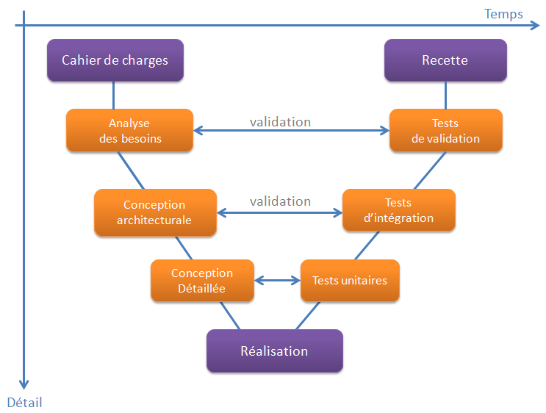
Analyse et Conception
Démarche de développement
Modèle de Cycle en V :
‹#›
Notes:
Le projet consiste à concevoir et mettre en oeuvre une application Android et IOS, Cette application à destination des parents d’élèves a pour but d’apporter un ensemble de services qui seront diffusés grâce à une base de données mise à jour de manière continue sur le cloud de l’établissement.
D’autre part, l’application devra être capable d’afficher des notifications aux parents d’élèves de manière systématique afin de « ne manquer aucun événement ou information importante».
Les services offerts par cette application mobile sont décrits dans le cahier des charges ci-après.
L'application mobile devra permettre de :
Consulter l’agenda des élèves (en fonction du niveau).
Recevoir des notifications.
Consulter les news envoyés aux parents.
Contacter l’école par appel directe, ou visite de site web ou la page facebook.

Slide 9







Spécification des besoins
Besoins fonctionnels
Gérer l’agenda
Gérer les messages de news envoyés aux parents Calculer et afficher les statistiques de fréquentation
Contrainte de connexion
L’administrateur
L’authentification
Consulter l’agenda
Afficher les News
Contacter l’école
Recevoir une notification
Parent d’élève

Slide 10
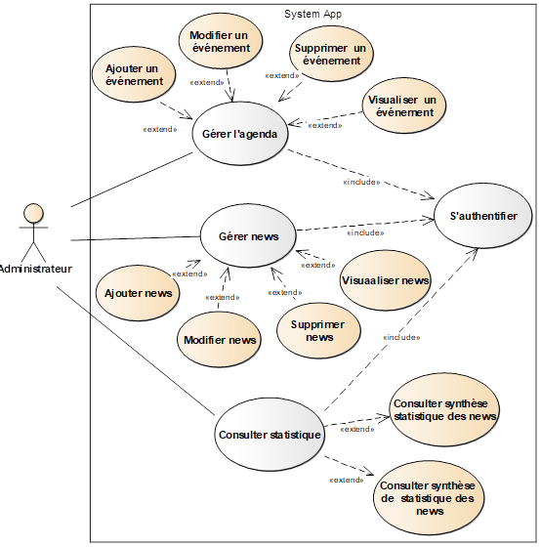
Analyse
Diagramme des cas d’utilisation (application web)
‹#›
Notes:
Le projet consiste à concevoir et mettre en oeuvre une application Android et IOS, Cette application à destination des parents d’élèves a pour but d’apporter un ensemble de services qui seront diffusés grâce à une base de données mise à jour de manière continue sur le cloud de l’établissement.
D’autre part, l’application devra être capable d’afficher des notifications aux parents d’élèves de manière systématique afin de « ne manquer aucun événement ou information importante».
Les services offerts par cette application mobile sont décrits dans le cahier des charges ci-après.
L'application mobile devra permettre de :
Consulter l’agenda des élèves (en fonction du niveau).
Recevoir des notifications.
Consulter les news envoyés aux parents.
Contacter l’école par appel directe, ou visite de site web ou la page facebook.

Slide 11
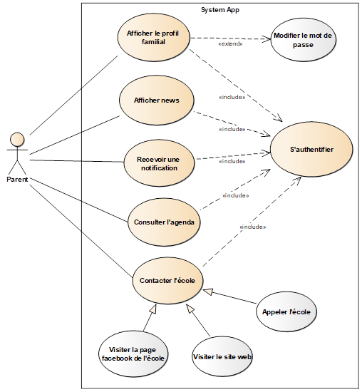
Analyse
Diagramme des cas d’utilisation (application mobile)
‹#›
Notes:
Le projet consiste à concevoir et mettre en oeuvre une application Android et IOS, Cette application à destination des parents d’élèves a pour but d’apporter un ensemble de services qui seront diffusés grâce à une base de données mise à jour de manière continue sur le cloud de l’établissement.
D’autre part, l’application devra être capable d’afficher des notifications aux parents d’élèves de manière systématique afin de « ne manquer aucun événement ou information importante».
Les services offerts par cette application mobile sont décrits dans le cahier des charges ci-après.
L'application mobile devra permettre de :
Consulter l’agenda des élèves (en fonction du niveau).
Recevoir des notifications.
Consulter les news envoyés aux parents.
Contacter l’école par appel directe, ou visite de site web ou la page facebook.

Slide 12
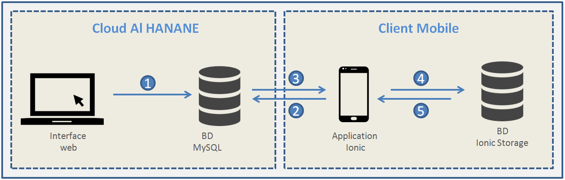
Analyse
Architecture Applicative du système
‹#›
Notes:
Le projet consiste à concevoir et mettre en oeuvre une application Android et IOS, Cette application à destination des parents d’élèves a pour but d’apporter un ensemble de services qui seront diffusés grâce à une base de données mise à jour de manière continue sur le cloud de l’établissement.
D’autre part, l’application devra être capable d’afficher des notifications aux parents d’élèves de manière systématique afin de « ne manquer aucun événement ou information importante».
Les services offerts par cette application mobile sont décrits dans le cahier des charges ci-après.
L'application mobile devra permettre de :
Consulter l’agenda des élèves (en fonction du niveau).
Recevoir des notifications.
Consulter les news envoyés aux parents.
Contacter l’école par appel directe, ou visite de site web ou la page facebook.

Slide 13
Introduction
Conception
‹#›
Notes:
Le présent projet intitulé “Conception et réalisation d’une application mobile de communication école-parent d’élève à l’aide du framework IONIC “, est réalisé dans le cadre de la préparation du Stage de Fin d'Études présenté en vue de l'obtention de la licence professionnelle en développement et ingénierie des applications informatiques à l'ESTA pour l'année universitaire 2018/2019. Il a été effectué au sein de la société ISIMEDIA sur une durée de huits semaines.

Slide 14
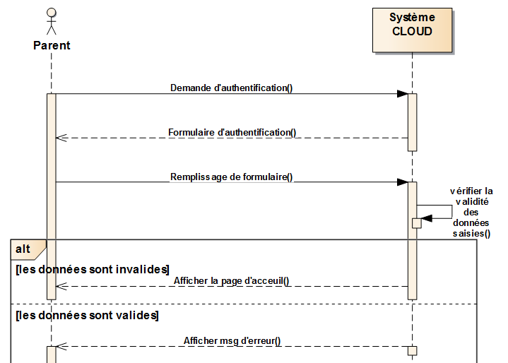
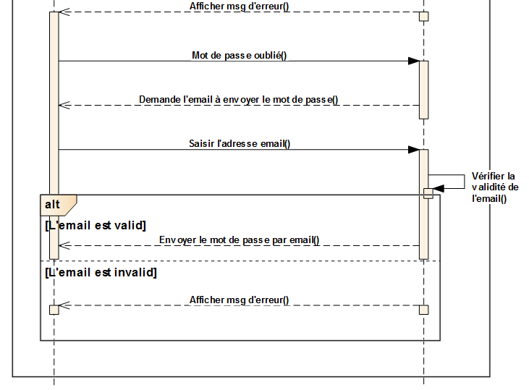

Conception
Diagramme de séquence d’authentification
Diagramme de séquence d’authentification
‹#›
Notes:
Le projet consiste à concevoir et mettre en oeuvre une application Android et IOS, Cette application à destination des parents d’élèves a pour but d’apporter un ensemble de services qui seront diffusés grâce à une base de données mise à jour de manière continue sur le cloud de l’établissement.
D’autre part, l’application devra être capable d’afficher des notifications aux parents d’élèves de manière systématique afin de « ne manquer aucun événement ou information importante».
Les services offerts par cette application mobile sont décrits dans le cahier des charges ci-après.
L'application mobile devra permettre de :
Consulter l’agenda des élèves (en fonction du niveau).
Recevoir des notifications.
Consulter les news envoyés aux parents.
Contacter l’école par appel directe, ou visite de site web ou la page facebook.

Slide 15

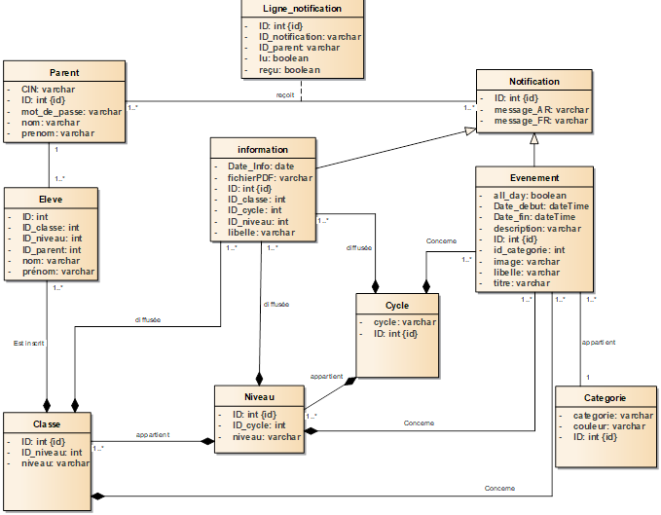

Conception
Diagramme de classe
Diagramme de classe

Slide 16
Introduction
Réalisation
‹#›
Notes:
Le présent projet intitulé “Conception et réalisation d’une application mobile de communication école-parent d’élève à l’aide du framework IONIC “, est réalisé dans le cadre de la préparation du Stage de Fin d'Études présenté en vue de l'obtention de la licence professionnelle en développement et ingénierie des applications informatiques à l'ESTA pour l'année universitaire 2018/2019. Il a été effectué au sein de la société ISIMEDIA sur une durée de huits semaines.

Slide 17





Réalisation
Outils et environnement de travail (1)
‹#›
Notes:
Le projet consiste à concevoir et mettre en oeuvre une application Android et IOS, Cette application à destination des parents d’élèves a pour but d’apporter un ensemble de services qui seront diffusés grâce à une base de données mise à jour de manière continue sur le cloud de l’établissement.
D’autre part, l’application devra être capable d’afficher des notifications aux parents d’élèves de manière systématique afin de « ne manquer aucun événement ou information importante».
Les services offerts par cette application mobile sont décrits dans le cahier des charges ci-après.
L'application mobile devra permettre de :
Consulter l’agenda des élèves (en fonction du niveau).
Recevoir des notifications.
Consulter les news envoyés aux parents.
Contacter l’école par appel directe, ou visite de site web ou la page facebook.

Slide 18



Réalisation
Outils et environnement de travail (2)
‹#›
Notes:
Le projet consiste à concevoir et mettre en oeuvre une application Android et IOS, Cette application à destination des parents d’élèves a pour but d’apporter un ensemble de services qui seront diffusés grâce à une base de données mise à jour de manière continue sur le cloud de l’établissement.
D’autre part, l’application devra être capable d’afficher des notifications aux parents d’élèves de manière systématique afin de « ne manquer aucun événement ou information importante».
Les services offerts par cette application mobile sont décrits dans le cahier des charges ci-après.
L'application mobile devra permettre de :
Consulter l’agenda des élèves (en fonction du niveau).
Recevoir des notifications.
Consulter les news envoyés aux parents.
Contacter l’école par appel directe, ou visite de site web ou la page facebook.

Slide 19
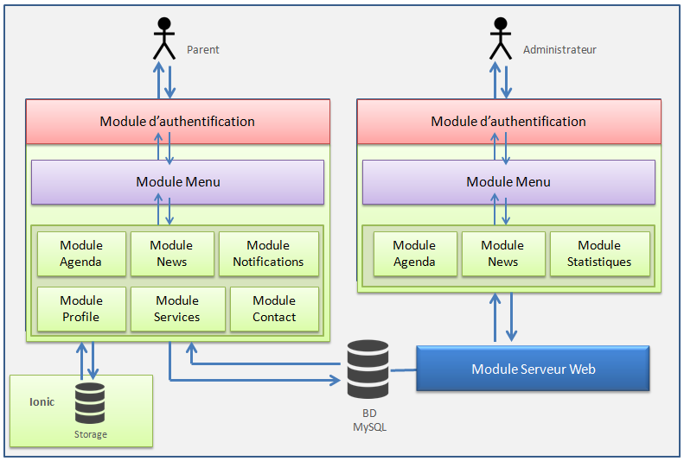
Réalisation
Architecture logicielle des applications
‹#›
Notes:
Le projet consiste à concevoir et mettre en oeuvre une application Android et IOS, Cette application à destination des parents d’élèves a pour but d’apporter un ensemble de services qui seront diffusés grâce à une base de données mise à jour de manière continue sur le cloud de l’établissement.
D’autre part, l’application devra être capable d’afficher des notifications aux parents d’élèves de manière systématique afin de « ne manquer aucun événement ou information importante».
Les services offerts par cette application mobile sont décrits dans le cahier des charges ci-après.
L'application mobile devra permettre de :
Consulter l’agenda des élèves (en fonction du niveau).
Recevoir des notifications.
Consulter les news envoyés aux parents.
Contacter l’école par appel directe, ou visite de site web ou la page facebook.

Slide 20




Réalisation
Simulation
‹#›
Notes:
Le projet consiste à concevoir et mettre en oeuvre une application Android et IOS, Cette application à destination des parents d’élèves a pour but d’apporter un ensemble de services qui seront diffusés grâce à une base de données mise à jour de manière continue sur le cloud de l’établissement.
D’autre part, l’application devra être capable d’afficher des notifications aux parents d’élèves de manière systématique afin de « ne manquer aucun événement ou information importante».
Les services offerts par cette application mobile sont décrits dans le cahier des charges ci-après.
L'application mobile devra permettre de :
Consulter l’agenda des élèves (en fonction du niveau).
Recevoir des notifications.
Consulter les news envoyés aux parents.
Contacter l’école par appel directe, ou visite de site web ou la page facebook.

Slide 21
Introduction
Conclusion
‹#›
Notes:
Le présent projet intitulé “Conception et réalisation d’une application mobile de communication école-parent d’élève à l’aide du framework IONIC “, est réalisé dans le cadre de la préparation du Stage de Fin d'Études présenté en vue de l'obtention de la licence professionnelle en développement et ingénierie des applications informatiques à l'ESTA pour l'année universitaire 2018/2019. Il a été effectué au sein de la société ISIMEDIA sur une durée de huits semaines.

Slide 22
Merci Pour votre Attention
LOGO

Slide 23
Conception et réalisation d’une application mobile de communication école-parent d’élève à l’aide
du Framework IONIC
Projet de Stage de fin d’études
LOGO
Réalisé par
Mlle Meryam QUARNE
Mlle Maryem ZOBI
Encadré par
M. Ali ELMEZOURY
M. Rachid SALIMI
Jury
M. Ali ELMEZOURY
M. Mazoul
2018/2019

